Slide 1
Єллоустонський національний парк
Підготував учень 42 групи
Миколаївського морського ліцею
Петренко Дмитро

Slide 2
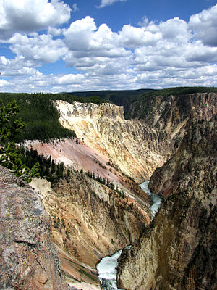
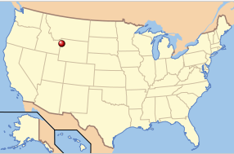
Загальні відомості
Розташування: США, Айдахо, Вайомінг, Монтана
Площа: 898,3 тис.га
Заснований: 1 березня 1872
Число відвідувачів: 3 295 187 на рік (2009)
Єллоустонський національний парк

Slide 3
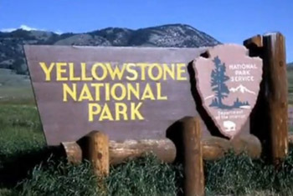
Табличка на в’їзді

Slide 4
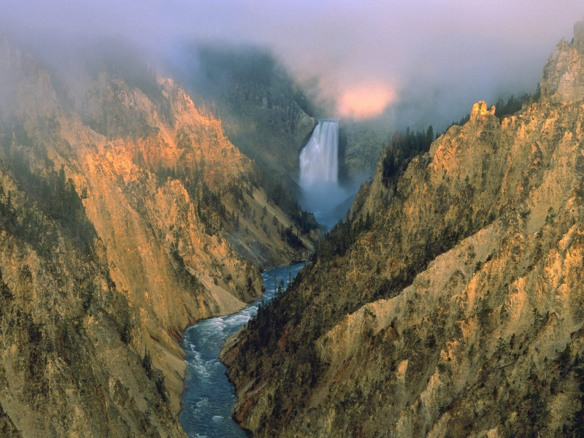

Slide 5
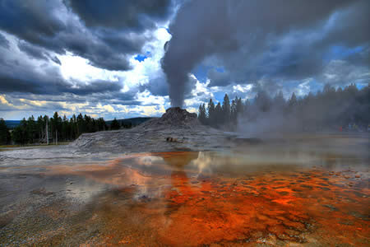

Slide 6
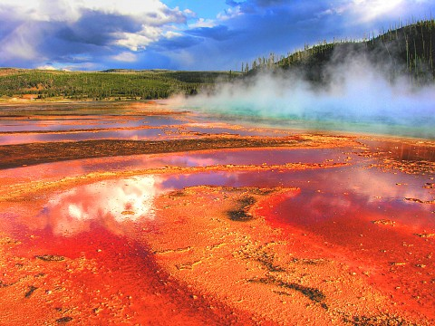

Slide 7
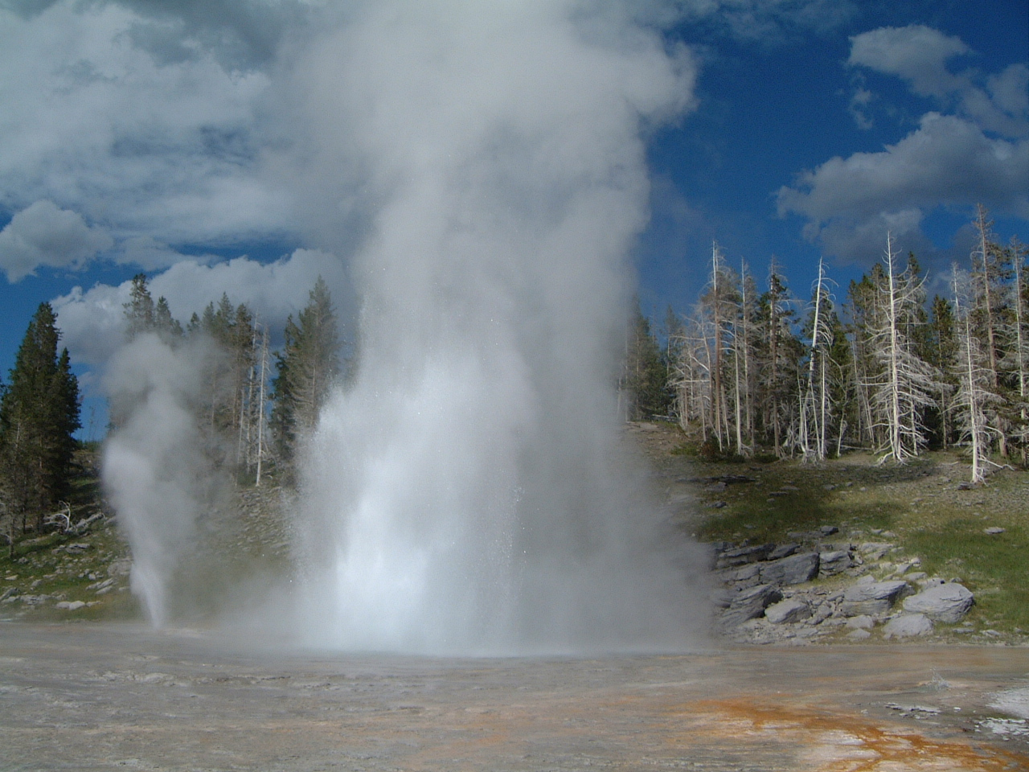

Slide 8
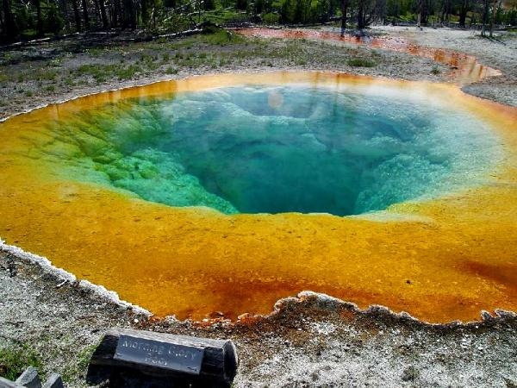

Slide 9
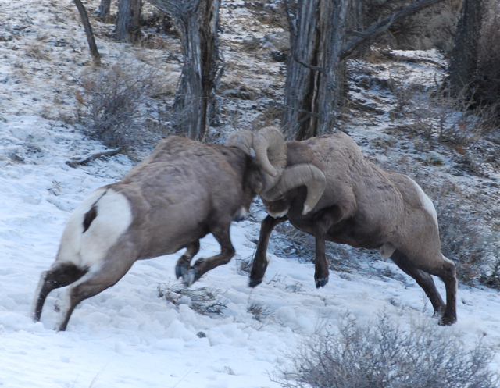

Slide 10
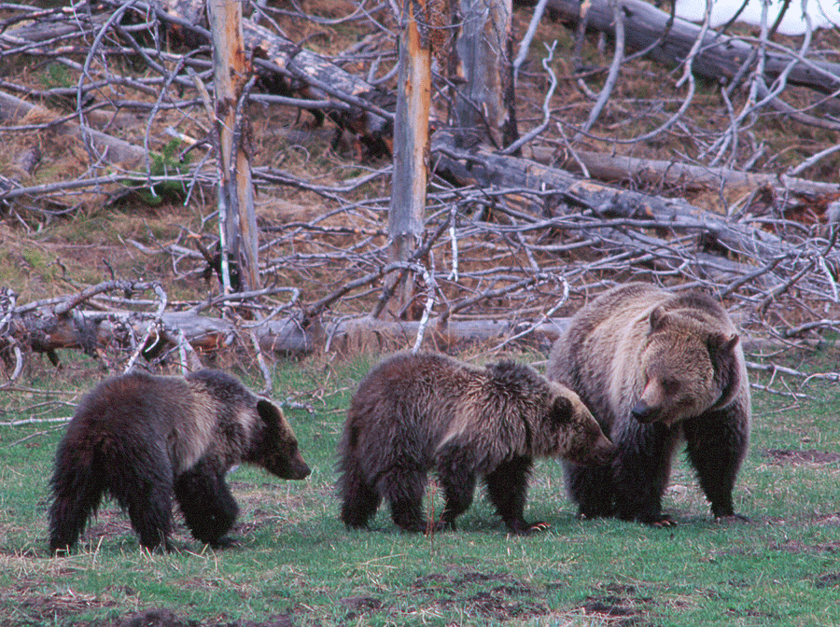

Slide 11
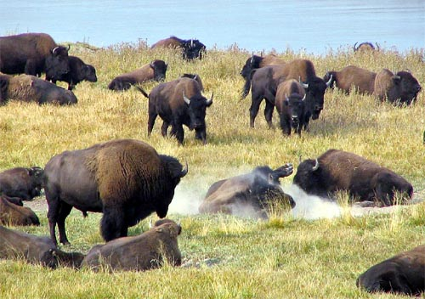

Slide 12
